Slide 1

Projet Admin Panel
Une interface de gestion pour les entités : Clients, Commandes, Produits, Factures et Utilisateurs. Utilise HTML, CSS, JavaScript et Faker.js.

Slide 2
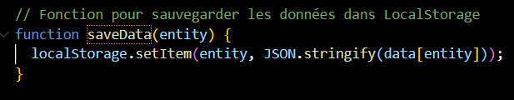
Fonction: saveData
Cette fonction sauvegarde les données d'une entité dans LocalStorage. Elle utilise JSON.stringify pour convertir les données en chaîne de caractères.

Slide 3
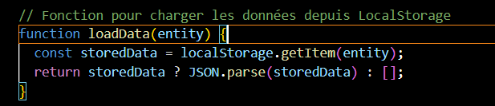
Fonction: loadData
Cette fonction charge les données sauvegardées depuis LocalStorage. Elle utilise JSON.parse pour les convertir en objet JavaScript.

Slide 4
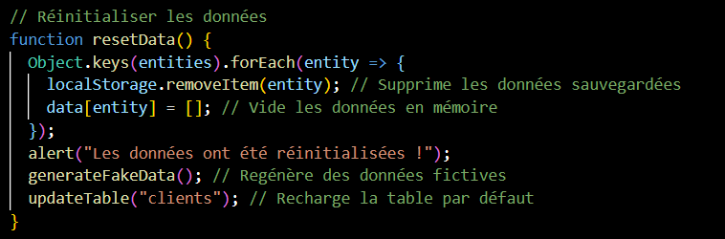
Fonction: resetData
Réinitialise toutes les données des entités. Supprime les données dans LocalStorage et regénère des données fictives.

Slide 5
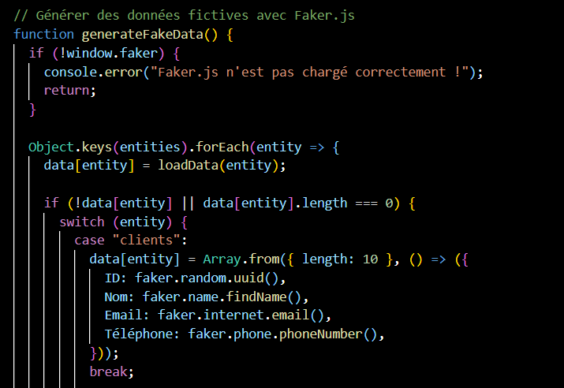
Fonction: generateFakeData
Génère des données fictives pour chaque entité en utilisant Faker.js. Les données incluent des champs comme Nom, Email, et plus.

Slide 6
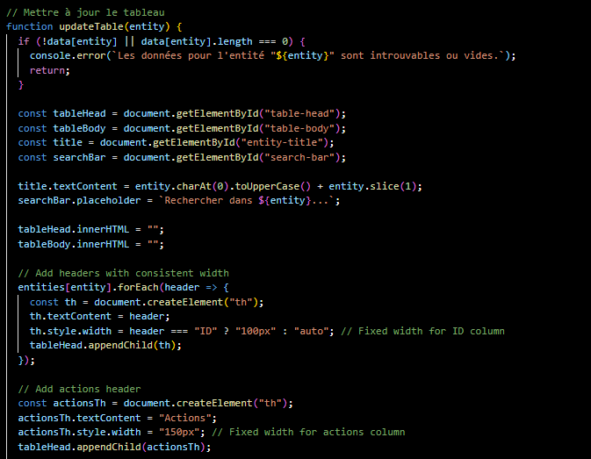
Fonction: updateTable
Mise à jour du tableau affiché en fonction de l'entité sélectionnée. Met en place les en-têtes et les lignes de données avec des actions.

Slide 7
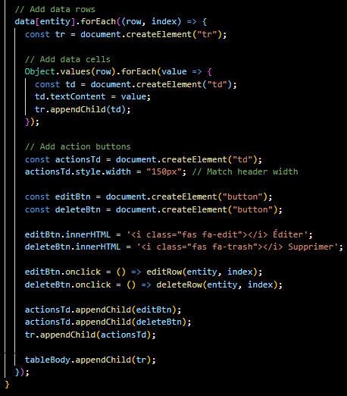
Fonction: updateTable
Mise à jour du tableau affiché en fonction de l'entité sélectionnée. Met en place les en-têtes et les lignes de données avec des actions.

Slide 8
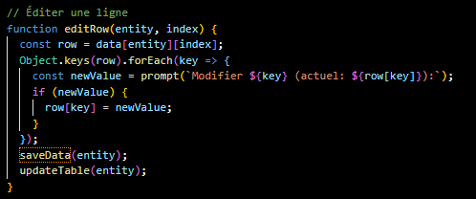
Fonction: editRow
Permet de modifier une ligne d'une entité. Affiche des invites pour mettre à jour chaque champ.

Slide 9
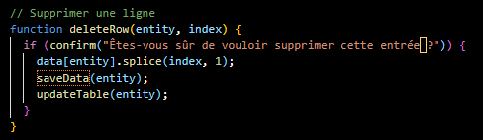
Fonction: deleteRow
Supprime une ligne d'une entité après confirmation. Met ensuite à jour le tableau.

Slide 10
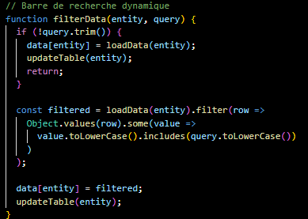
Fonction: filterData
Filtre dynamiquement les données d'une entité selon une requête. Utilise une recherche partielle dans tous les champs.

Slide 11
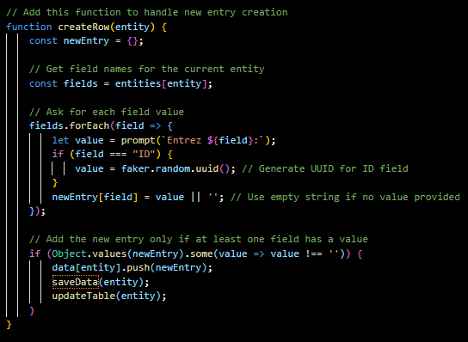
Fonction: createRow
Ajoute une nouvelle ligne pour une entité. Les champs sont remplis via des invites et une UUID est générée pour l'ID.

Slide 12
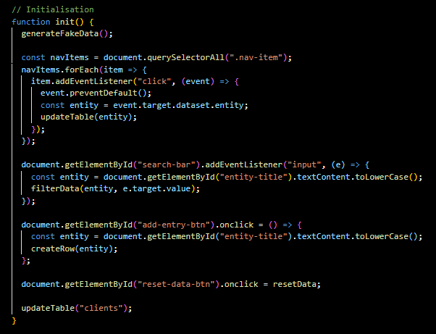
Fonction: init
Initialise la page, configure les événements et charge les données par défaut pour l'entité 'Clients'.

Slide 13
Conclusion
Ce projet fournit une solution flexible pour gérer différentes entités dans un tableau dynamique. Il combine JavaScript et des outils comme Faker.js pour améliorer l'expérience utilisateur.

